Slide 1
Strategi & Taktik
Hubungan Masyarakat
Pertemuan 13 : Implementing the Strategic Plan
Fasya Syifa Mutma
2021

Slide 2

CAPAIAN PEMBELAJARAN
Mahasiswa mampu memahami proses implementasi strategi PR

Slide 3
PACKAGING THE COMMUNICATION TACTICS
Terdapat hal yang perlu diperhatikan dalam merancang strategi dan taktik PR, di antaranya adalah :

Slide 4

JADWAL / TIMELINE
Terdapat 3 hal yang perlu diperhatikan dalam menyusun timeline :
Program prioritas
Kategorisasi program
Intensitas pelaksanaan program
Timeline berfungsi dalam perencanaan program, terlebih jika organisasi menjalankan beberapa jenis taktik dalam kurun waktu yang sama.
Jenis timeline dalam perencanaan program PR adalah Gantt Chart dan Pert Chart

Slide 5
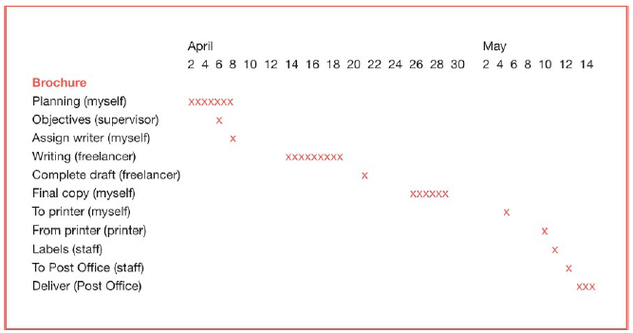
TIMELINE (GANTT CHART)
Gantt Chart digunakan untuk menjelaskan perencanaan program secara spesifik
Kategori waktu yang digunakan adalah hari, minggu atau bulan, tergantung pada jenis program
Berikut adalah contoh Gantt Chart dalam membuat brosur

Slide 6

TIMELINE (PERT CHART)
Pert Chart menunjukan tanggal dan tugas individu dalam perencanan program
Terdapat alur pelaksanaan program
Berikut adalah contoh Pert Chart dalam membuat brosur :

Slide 7
THE BUDGET (A. Budget Item Category)

Slide 8
THE BUDGET (B. Approaches to Budgeting)
Competitive Parity, prioritaskan budget yang lebih besar jika program yang sama diadakan oleh kompetitor organisasi
Same-as-Before Budgeting, menyesuaikan dengan program sebelumnya
Percentage-of-Sales Budgeting, menyesuaikan dengan profit organisasi
Unit-of-Sales Budgeting, menyesuaikan dengan pengeluaran organisasi
All-You-Can-Afford Budgeting, biaya yang dikeluarkan idealnya lebih kecil dibandingkan keuntungan yang didapat
Cost-Benefit Analysis, mengidentifikasi biaya penerapan taktik, kemudian membandingkan dengan nilai perkiraan hasil yang diharapkan
What-If-Not-Funded Analysis, pendekatan yang memaksa planner untuk mempertimbangkan hasil yang diharapkan
Stage-Of-Life-Cycle Analysis, melihat secara dekat fase pengembangan masalah, mengetahui bahwa program awal umumnya membutuhkan lebih banyak sumber daya keuangan daripada program pemeliharaan
Zero-Based Budgeting, penganggaran yang berbasis pada kebutuhan saat ini daripada pengeluaran masa lalu
Objective-Based Budgeting, tergantung pada tujuan pelaksanaan program, bahwa organisasi akan menyediakan sumber daya yang diperlukan untuk mencapai tujuannya

Slide 9

THE BUDGET (C. Managing the Budget)
Breakdown taktik, ketika akan melakukan sebuah taktik pertimbangkan efisiensi budget yang dikeluarkan untuk pelaksanaan sebuah taktik, jika dapat mancakup beberapa pelaksanaan taktik, maka hal tersebut sebaiknya dipilih

Slide 10
THE BUDGET (D. Full Cost Budgeting)
Buat rencana keuangan yang mencakup seluruh detail program, sertakan pula kemungkinan adanya budget lebih dalam pelaksanaan program

Slide 11
THANK YOU
REFERENCES
Smith, R. D. (2017). Strategic Planning for Public Relations (5th edition). New York: Routledge.

